Slide 1
21 Mai 2015

Slide 2
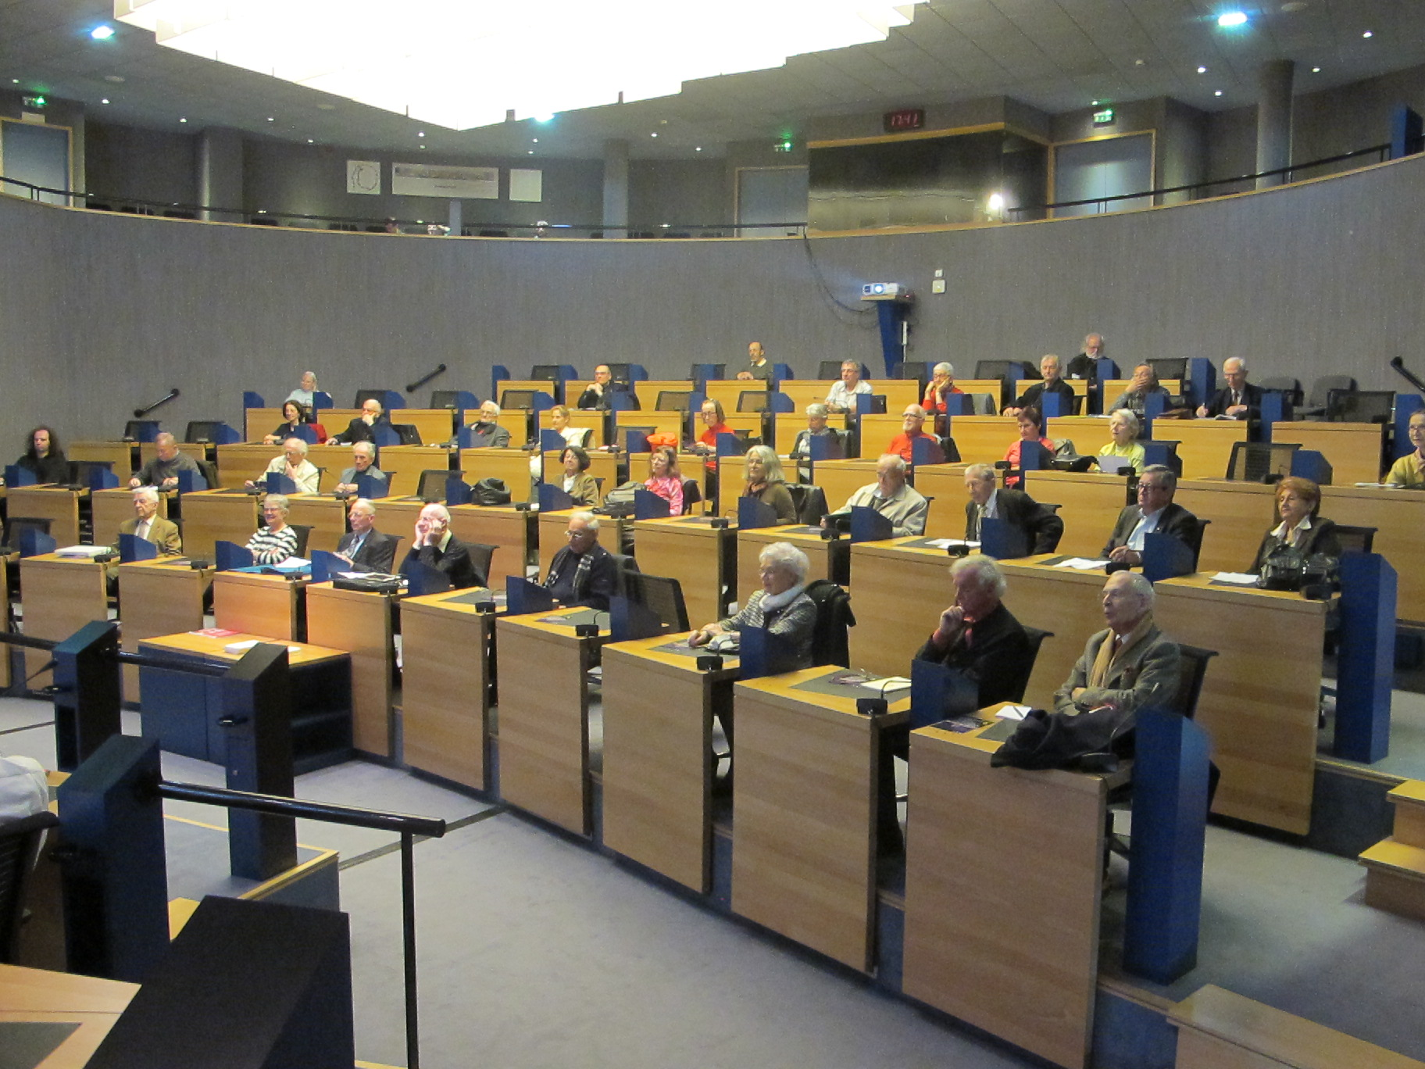

Slide 3
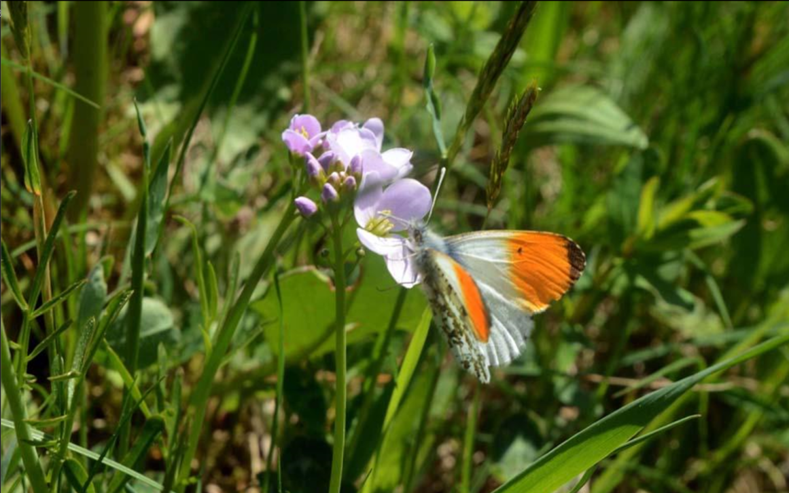

Slide 4
Communication
« Illusions d’optique,
formes impossibles :
Décryptage »
par Gérard Janin

Slide 5
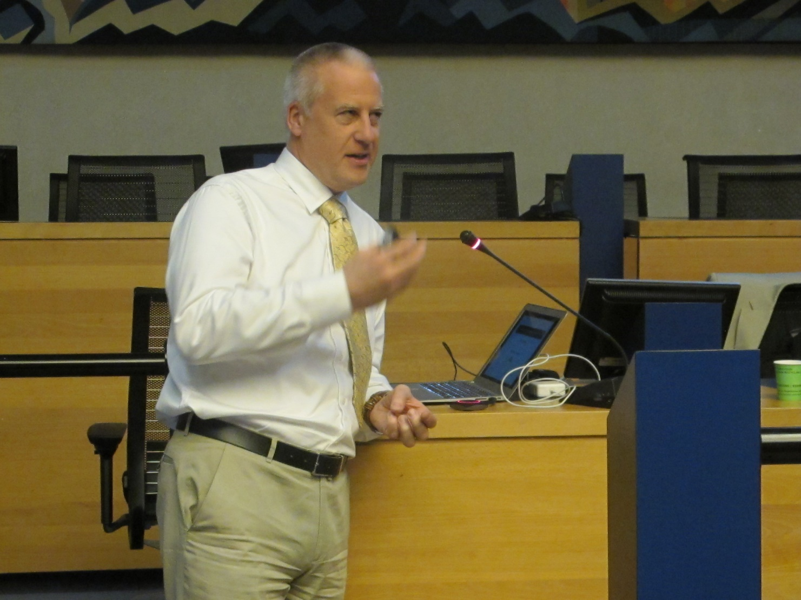
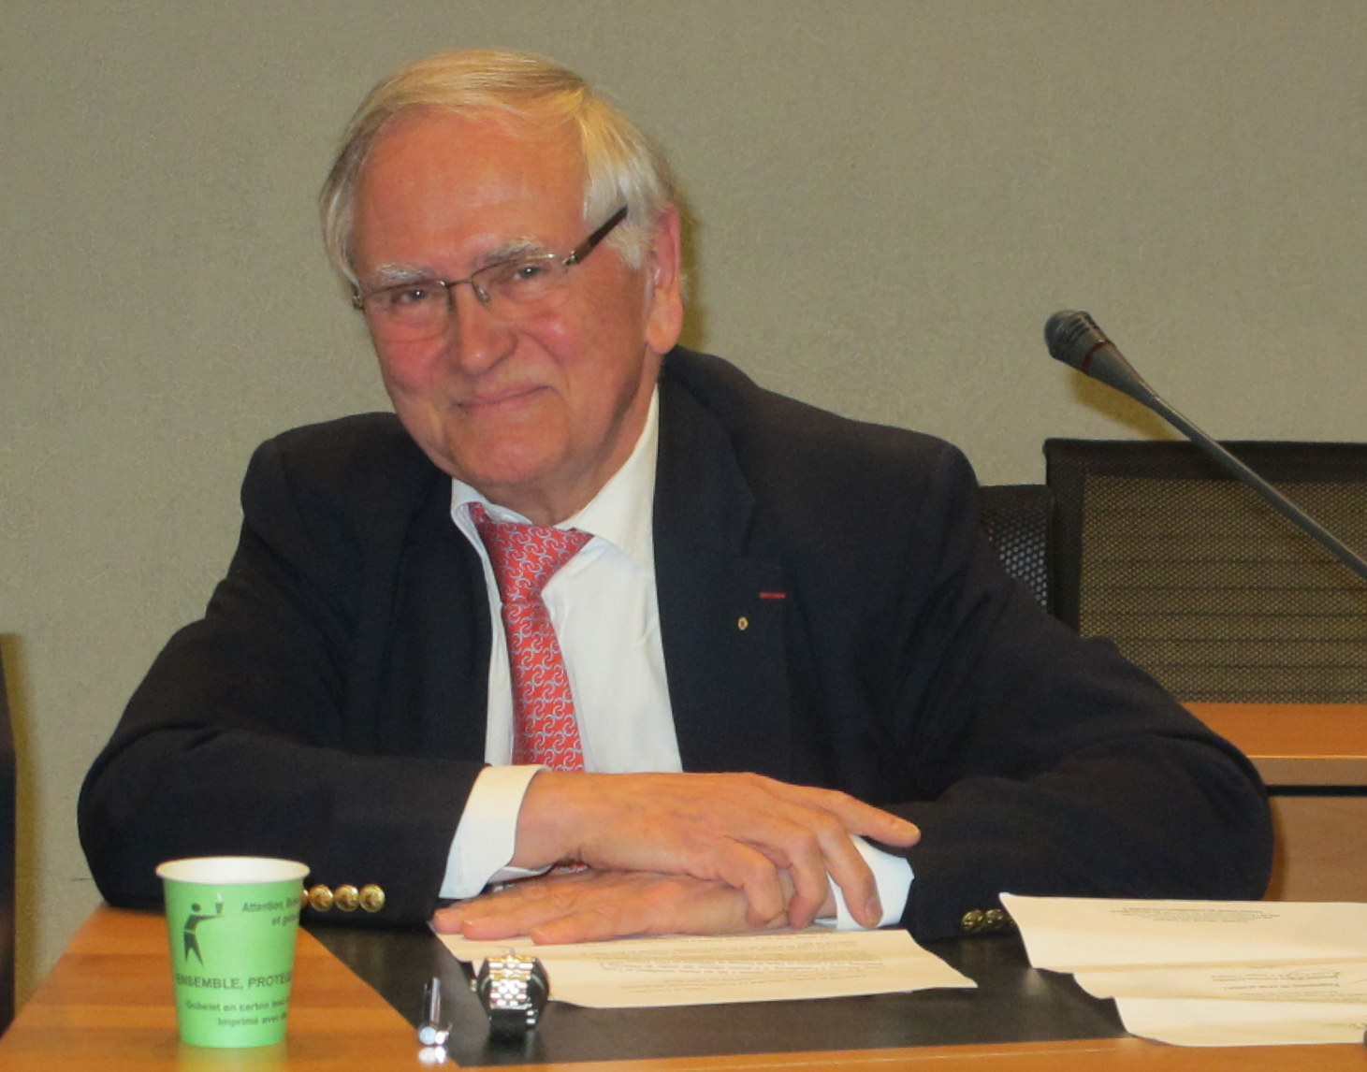

Slide 6
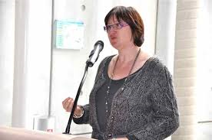
Conférence
« L’occupation du Pays-Haut par les Allemands de 1914 à 1918 »
par Florence Daniel-Wieser

Slide 7
Jeudi 11 Juin 2015
Conférence:
« Les ressources hydrocarbonées non conventionnelles, dans le cadre de la transition énergétique »
Par Jacques Pironon

Slide 8
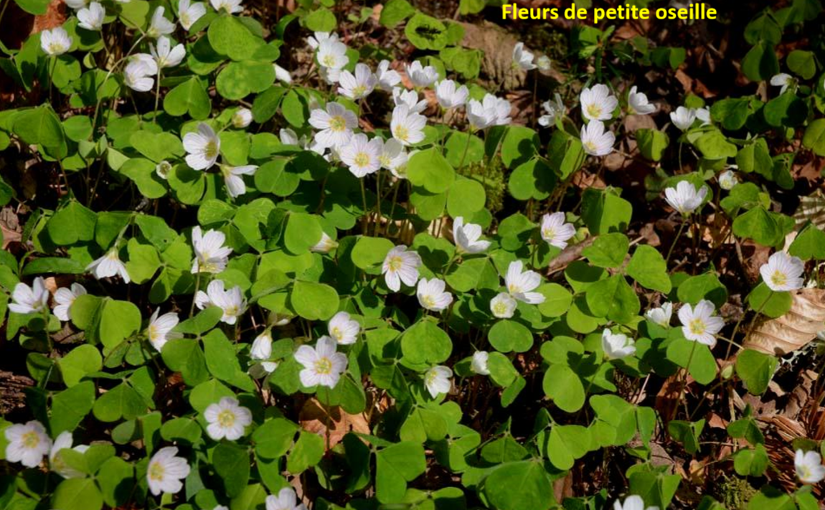

Slide 12
